Slide 1
15 基于Python的自动化测试
https://seleniumhq.github.io/selenium/docs/api/py/#
https://seleniumhq.github.io/selenium/docs/api/py/api.html

Slide 2
本章大纲
15.1 环境搭建
15.2 Selenium常用API
15.3 Unittest单元测试框架
15.4 Page Object设计模式

Slide 3
安装Python
Python可应用于多平台包括windows、 Linux 和 Mac OS X。
Python官网：http://www.python.org/
可以在以下链接中下载Python 的文档，你可以下载 HTML、PDF 和 PostScript 等格式的文档。
Python文档下载地址：www.python.org/doc/

Slide 4
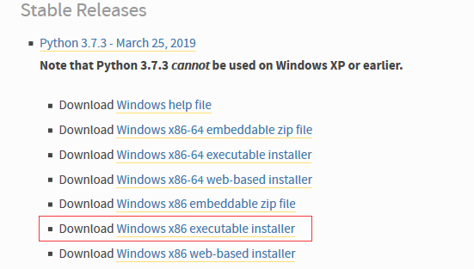
安装Python
https://www.python.org/downloads/windows/
由于3.x版越来越普及，以最新的Python 3.7版本为基础。Python版本是最新的3.7x

Slide 5
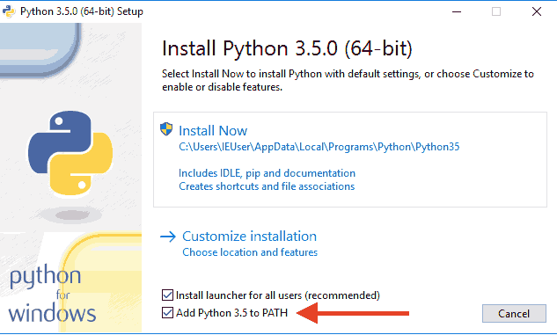
在Windows上安装Python
1.勾选『Add Python 3.7 to PATH』目的是在环境变量设定的路径中去查找『python.exe』。
2.如果没有勾选，就需要手动添加

Slide 6
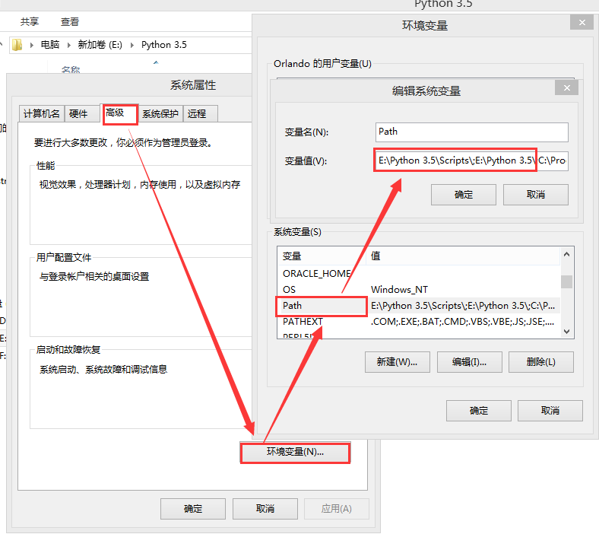
在Windows上安装Python
在环境变量中手动添加python

Slide 7
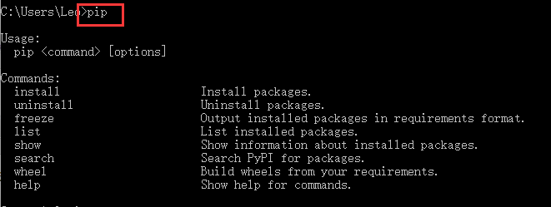
pip
pip 是一个Python包管理工具，通过pip安装软件包变的十分简单，可以替代 （setuptools）easy_install 工具。【python3.7已经集成了pip】
下载地址：https://pypi.python.org/pypi/pip

Slide 8
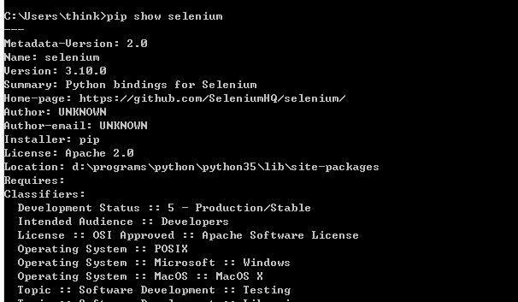
在线安装selenium
https://pypi.org/project/selenium/

Slide 9
离线安装selenium
方法一：单击 .tar.gz结尾的文件，并且对文件进行解压，进入到解压目录中，通过python命令进行安装。
进入到目录名中>python setup.py install
方法二： .whl 文件本质上面是一个 .zip 包格式。
进入到目录名中> pip install selenium-3.14.1-py2.py3-none-any.whl

Slide 10

安装pycharm
http://www.jetbrains.com/pycharm/
Community版

Slide 11
本章大纲
15.1 环境搭建
15.2 Selenium常用API
15.3 Unittest单元测试框架
15.4 Page Object设计模式

Slide 12
浏览器驱动的部署
下载相应的浏览器驱动，geckodriver.exe放在D:\Programs\Python\Python35目录下
https://sites.google.com/a/chromium.org/chromedriver/downloads
https://github.com/mozilla/geckodriver/releases
注意：Selenium，Firefox与geckodriver.exe的版本
from selenium import webdriver # from time import sleep browser = webdriver.Firefox() browser.get("http://www.baidu.com") browser.find_element_by_id("kw").send_keys("selenium") browser.find_element_by_id("su").click()

Slide 13
对浏览器的操作
driver.set_window_size(480, 600)//设置浏览器尺寸
driver = webdriver.Firefox()
driver = webdriver.Chrome()
driver.get(second_url)
driver.back()
driver.forward()
driver.refresh()
driver.quit()
#设置浏览器全屏
driver.maximize_window()

Slide 14
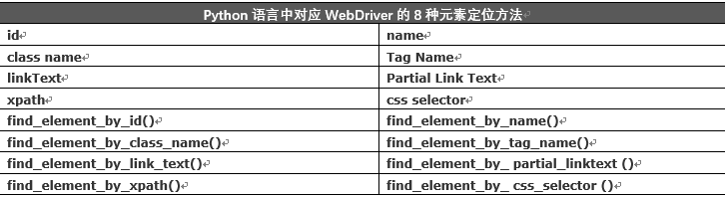
定位元素的8种方法

Slide 15
定位方法举例
driver.find_element_by_id("kw").send_keys("taobao") driver.find_element_by_name("wd").send_keys("taobao") driver.find_element_by_class_name("s_ipt").send_keys("taobao") driver.find_element_by_css_selector("#kw").send_keys("taobao") driver.find_element_by_xpath("//*[@id='kw']").send_keys("taobao") driver.find_element_by_tag_name("input").send_keys("taobao") driver.find_element_by_link_text("新闻").click() driver.find_element_by_partial_link_text("新").click()
或者使用另外的定位方式
from selenium.webdriver.common.by import By
driver.find_element(By.ID,"kw").send_keys("taobao")

Slide 16
定位方法举例（Xpath）
复合属性
driver.find_element_by_xpath
("//input[@id='kw' and @class='su']/span/input")
使用索引号进行定位
driver.find_element_by_xpath(“//input[2]")
模糊的属性值
driver.find_element_by_xpath(“//img[starts-with(@alt,’div1’)]”)
driver.find_element_by_xpath(“//img[contains(@alt,’div1’)]”))

Slide 17
元素的操作
文本框输入：send_keys()
按钮/链接/复选框/单选框/下拉框点击：click()
复选框
# 选择页面上所有的 tag name 为 input 的元素
inputs = driver.find_elements_by_tag_name('input')
# 然后从中过滤出 tpye 为 checkbox 的元素，单击勾选
for i in inputs:
if i.get_attribute('type') == 'checkbox':
i.click()

Slide 18
元素的操作
表单提交： submit()
返回元素的尺寸：size
返回元素的文本：text
获得属性值：get_attribute(“”)
设置该属性是否用户可见：is_displayed()

Slide 19
下拉框（select）
from selenium.webdriver.support.select import Select
Select称为选择类，主要使用场景在下拉菜单或者列表中
操作方法有两种
方法一：driver.find_element_by_id("31").click()
方法二：Select模块
select=Select(driver.find_element_by_name("fruit")) select_by_index() :通过索引定位
select_by_value() :通过value值定位
select_by_visible_text() :通过文本值定位

Slide 20
ActionChains类
from selenium.webdriver.common.action_chains import ActionChains
ActionChains类中封装了鼠标操作的方法。
perform：执行所有ActionChains中存储的行为
move_to_element：悬停
context_click：右击
double_click：双击
drag_and_drop：拖动
例：setting=driver.find_element_by_link_text(“设置”)(百度的例子) ActionChains(driver).move_to_element(setting).perform()

Slide 21
键盘事件
模拟键盘的操作需要导入键盘模块：
from selenium.webdriver.common.keys import Keys
模拟Enter键：send_keys(Keys.ENTER)
键盘F1到F12：send_keys(Keys.F1)把F1改成对应的快捷键
复制Ctrl+C：send_keys(Keys.CONTROL,'c')
粘贴Ctrl+V：send_keys(Keys.CONTROL,'v')
全选Ctrl+A：send_keys(Keys.CONTROL,'a')
剪切Ctrl+X：send_keys(Keys.CONTROL,'x')
向下键：send_keys(Keys.DOWN)
制表键Tab: send_keys(Keys.TAB)

Slide 22
元素等待
现实：当浏览器加载页面时，页面上的元素并不会同时被加载，因此增加了定位元素的困难（ElementNotVisibleException错误）。
WebDriver提供了2种类型的等待
显示等待(WebDriverWait类)：使WebDriver等待某个条件成立时继续执行，否则在达到最大时间长时抛出超出时间异常（TimeoutException）
隐式等待(implicitly_wait)：通过一定时长的等待页面上元素加载完成。如果超出了设置的时间长，元素还未被加载，则抛出异常NoSuchElementException

Slide 23
显示等待
WebDriverWait类提供等待方法；
expected_conditions类提供预制条件判断的方法。
参考表： expected_conditions
from selenium.webdriver.support.ui import WebDriverWait from selenium.webdriver.support import expected_conditions as EC

Slide 24
expected_conditions类提供的判断
方法 | 说明
title_is | 判断标题是否等于预期
title_contains | 判断标题是否包含预期字符串
presence_of_element_located | 判断元素是否在DOM，不一定可见
visibility_of_element_located | 判断元素是否可见
visibility_of | 判断元素是否可见，参数是定位后的元素
presence_of_all_elements_located | 判断是否至少有一个元素存在
text_to_be_present_in_element | 判断某个元素的text是否包含了预期的字符串
text_to_be_present_in_element_value | 判断某个元素的value是否包含了预期的字符串
frame_to_be_available_and_switch_to_it | 判断表单是否切进去，如果true，并且switch进去
invisibility_of_element_located | 判断元素是否不可见
element_to_be_clickable | 判断元素是否可点击
element_to_be_selected | 判断元素是否被选择，Select
alert_is_present | 判断页面是否存在alert

Slide 25
WebDriverWait类
element =WebDriverWait(driver,5,0.5).until
(EC.presence_of_element_located((By.NAME,"username“)))
Driver：浏览器驱动
Timeout：最长超时，默认以秒为单位
Poll_frequency:检测间隔的（步长）时间，默认为0.5s
Ignored_exceptions:超时后的异常信息，默认情况下抛出NoSuchElementException
WebDriverWait一般与until()与until_not()方法配合使用。

Slide 26
隐式等待
# 设置隐式等待为 10 秒
driver.implicitly_wait(10)
还可使用sleep方法达到等待的效果
from time import sleep
sleep(5)

Slide 27
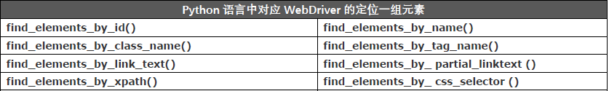
定位一组元素
多用于以下场景：
批量操作元素，勾选所有的复选框
先获取一组元素，再从这组对象过滤出需要操作的元素
fruit = driver.find_elements_by_xpath("//input[@type='checkbox']") for i in fruit: i.click() sleep(1)
pop() 或pop(-1) 获取最后一个
pop(0) 获取一组元素的第一个
pop(1)获取一组元素的第二个
Notes:
len(fruit) 打印个数

Slide 28
多表单切换
webdriver只能在一个页面上对元素进行定位，对于frame/iframe嵌套页面上的元素无法直接定位，需要通过switch_to.frame()方法进行切换。
1、driver.switch_to.frame(“leftframe”) 默认可以取表单的id或者name属性
2、如果没有id或者name，可以先通过xpath定位到iframe，再将定位对象传给driver.switch_to.frame
xf =driver.find_element_by_xpath("//*[@src='left.html']") driver.switch_to.frame(xf)
driver.switch_to.parent_frame() 跳到上一层表单 driver.switch_to.default_content()回到最外层的表单

Slide 29
多窗口切换
current_window_handle：获得当前窗口句柄
window_handles：返回所有窗口的句柄到当前会话
driver.switch_to.window()：用于切换到相应的窗口
driver.get("https://www.baidu.com/") baidu_window = driver.current_window_handle driver.execute_script("window.open('http://localhost:8032/Mymovie/')") #获得当前所有打开的窗口 all_handles = driver.window_handles for handle in all_handles: if handle==baidu_window: driver.switch_to.window(handle) print(driver.title)

Slide 30
警告框Alert
在WebDriver中处理javascript所生成的alert、confirm、prompt十分简单，具体方法是使用switch_to.alert方法。
a.accept() # 相当于点击确定
a.dismiss() # 相当于点击取消
a.text #获取弹出框里的文字
a=driver.switch_to.alert sleep(2) print(a.text) a.accept() a.dismiss() a.send_keys("hello")
Notes:
百度，设置/搜索设置的例子

Slide 31
上传文件
文件上传操作也较常见，上传功能操作webdriver并没有提供对应的方法。
上传过程一般要打开一个系统的window 窗口，从窗口选择本地文件添加（问题：如何操作本地window 窗口）。
上传本地文件；只要定位上传按钮，通send_keys 添加本地文件路径就可以了。绝对路径和相对路径都可。

Slide 32
cookie的操作
需要验证浏览器中是否存在某个cookie。
webdriver 操作cookie 的方法有：
get_cookies()：获得所有cookie 信息
get_cookie(name):返回特定name 有cookie 信息
add_cookie(cookie_dict)：添加cookie，必须有name 和value 值
delete_cookie(name)：删除特定(部分)的cookie 信息
delete_all_cookies()：删除所有cookie 信息
driver.add_cookie({'name' : 'foo', 'value' : 'bar'}) driver.add_cookie({'name' : 'foo', 'value' : 'bar', 'path' : '/'})

Slide 33
调用JavaScript
当WebDriver遇到没法完成的操作时，可以考虑借用JavaScript 来完成。
WebDriver 提供了execute_script() 接口用来调用js 代码。
案例：浏览器的滚动条
js = "window.scrollTo(100,300)" driver.execute_script(js)
document.getElementById("myHeader").click()
document.getElementById(“train_date").removeAttribute(readonly');
Notes:
driver.execute_script("arguments[0].click();", element)

Slide 34
Html5的介绍
HTML5的设计目的是为了在移动设备上支持多媒体。
HTML5 中的一些有趣的新特性：http://videojs.com/
用于绘画的 canvas 元素
用于媒介回放的 video 和 audio 元素
对本地离线存储的更好的支持
新的特殊内容元素，比如 article、footer、header、nav、section
新的表单控件，比如 calendar、date、time、email、url、searc
使用javascript可完成HTML5元素的测试

Slide 35
窗口截图
driver.get_screenshot_as_file("d:\\demo\\20180711.png")

Slide 36
关闭窗口
close() 关闭当前窗口
quit() 退出相关的驱动程序和关闭所有窗口

Slide 37
logging模块
import logging logging.basicConfig(level=logging.DEBUG)
可以捕捉到客户端向服务器发送的POST请求

Slide 38
本章大纲
15.1 环境搭建
15.2 Selenium常用API
15.3 Unittest单元测试框架
15.4 Page Object设计模式

Slide 39





单元测试
单元测试框架 Xunit
Unittest

Slide 40
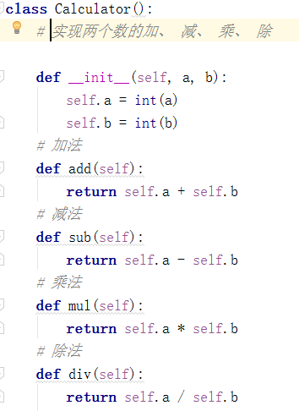
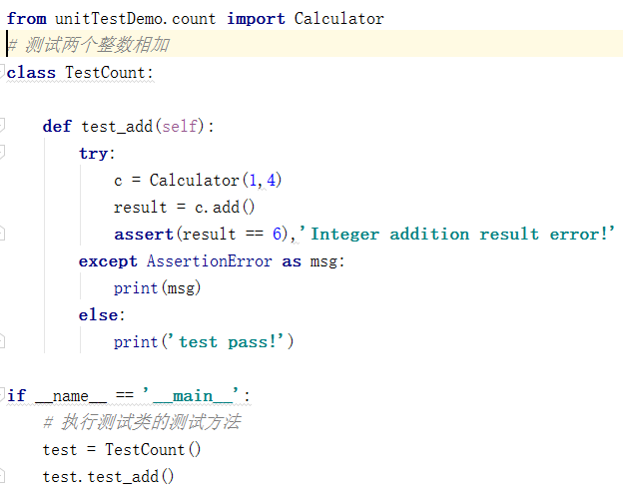
如果不使用unittest

Slide 41
if __name__模块的内置属性
if __name__ == '__main__'：当.py文件被直接运行时，if __name__ == '__main__'之下的代码块将被运行；
当.py文件以模块形式被导入时，if __name__ == '__main__'之下的代码块不被运行。

Slide 42
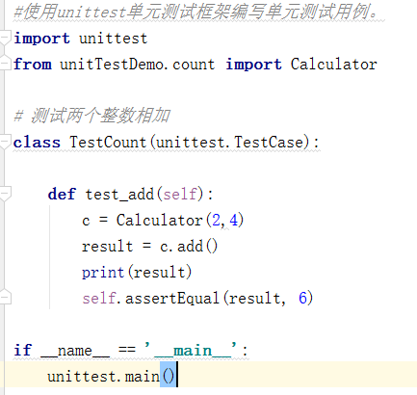
使用unittest
unittest.main()使用TestLoader类搜索所有包含在该模块以“test”命名开头的测试方法，并自动执行它们，执行方法的默认顺序是：根据ASCII码的顺序加载测试用例，数字与字母的顺序为：0-9，A-Z，a-z。所以以A开头的测试用例方法会优先执行，以a开头会后执行。

Slide 43
使用unittest步骤
测试类必须继承unittest.TestCase
测试方法必须以test开头
使用断言 self.assertEqual(result, 5)
运行
if __name__ == '__main__': unittest.main()

Slide 44
unittest四个重要的概念
test case
test suite
test runner
test fixture

Slide 45
unittest四个重要的概念
TestCase类，所有测试用例类继承的基本类。
class TestCount(unittest.TestCase):
TestSuite类，多个测试用例集合在一起来执行，顺序为先加入先执行
suite = unittest.TestSuite() suite.addTest(TestCount('test_add')) suite.addTest(TestCount('test_sub'))
Notes:
TestSuite类构造测试集

Slide 46
unittest四个重要的概念
TextTestRunner类，通过该类下面的run()方法来运行suite所组装的测试用例，入参为suite测试套件。
runner = unittest.TextTestRunner() runner.run(suite)
Text Fixture类，通过覆盖TestCase的setUp()和tearDown()来实现环境的创建与销毁
def setUp(self): print("setUp") def tearDown(self): print("tearDown")
setUp():setUp()方法用于每个测试用例执行前的初始化工作。如测试用例中需要访问浏览器，可以在setUp中实例化浏览器驱动。
tearDown():tearDown()方法用于每个测试用例执行之后的善后工作。如：关闭浏览器

Slide 47
unittest中的断言
断言方法：在执行测试用例的过程中，最终用例是否执行通过，是通过判断测试得到的实际结果和预期结果是否相等决定的。
assertEqual(a,b，[msg='测试失败时打印的信息']):断言a和b是否相等，相等则测试用例通过。
assertNotEqual(a,b，[msg='测试失败时打印的信息']):断言a和b是否相等，不相等则测试用例通过。
assertTrue(x，[msg='测试失败时打印的信息'])：断言x是否True，是True则测试用例通过

Slide 48
跳过测试和预期测试
unittest.skip():装饰器，当运行用例时，有些用例可能不想执行，可用装饰器暂时屏蔽该条测试用例。常见的用法如想调试某一测试用例，可先屏蔽其他用例就。
@unittest.skip(reason): skip(reason)装饰器：无条件跳过装饰的测试，并说明跳过测试的原因。
@unittest.skipIf(reason): skipIf(condition,reason)装饰器：条件为真时，跳过装饰的测试，并说明跳过测试的原因。
@unittest.skipUnless(reason): skipUnless(condition,reason)装饰器：条件为假时，跳过装饰的测试，并说明跳过测试的原因

Slide 49
Fixtures
def setUpModule(): /def tearDownModule():
整个模块的开始和结束执行
def setUpClass(cls):/def tearDownClass(cls):
整个测试类开始和结束时执行，必须用@classmethod修饰

Slide 50
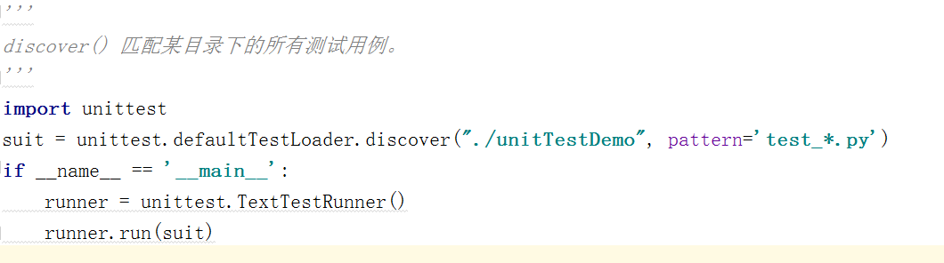
批量执行多个测试类

Slide 51
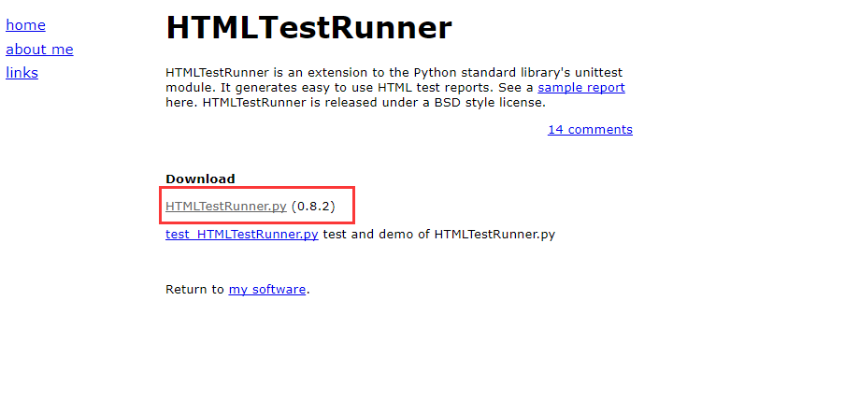
HTMLTestRunner
HTMLTestRunner是Python的标准库unittest单元测试框架的一个扩展，用于生成HTML测试报告。
下载地址：
http://tungwaiyip.info/software/HTMLTestRunner.html
将 HTMLTestRunner.py放在..\Python35\Lib路径下

Slide 52
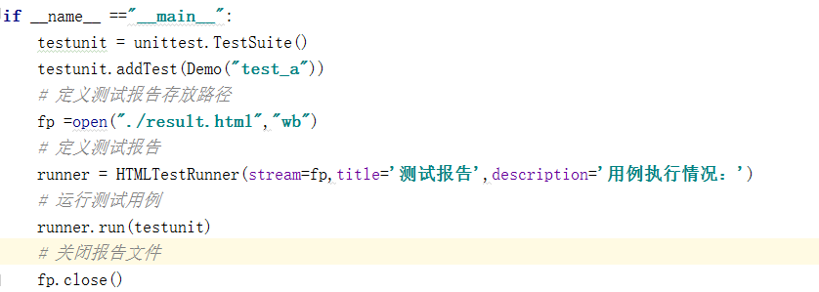
HTMLTestRunner
from HTMLTestRunner import HTMLTestRunner

Slide 53
HTMLTestRunner
使用步骤：
1、导入HTMLTestRunner
2、通过open()方法以二进制写方式打开当前目录的result.html，如果没有，则自行创建该文件
3、调用HTMLTestRunner下的HTMLTestRunner类，stream指定测试报告文件，title定义测试报告的标题，description用于定义测试报告的副标题
4、通过HTMLTestRunner的run()方法来运行测试套件中所组装的测试用例
5、通过close()关闭测试报告文件

Slide 54
实现邮件发送的功能
Python对SMTP支持有smtplib和email两个模块，email负责构造邮件，smtplib负责发送邮件。
发送HTML格式的邮件 send_mail1.py
发送带附件的邮件 send_mail2.py
查找最新的测试报告 find_file.py
整合自动发送邮件的功能 run_all_test_sendmail.py

Slide 55
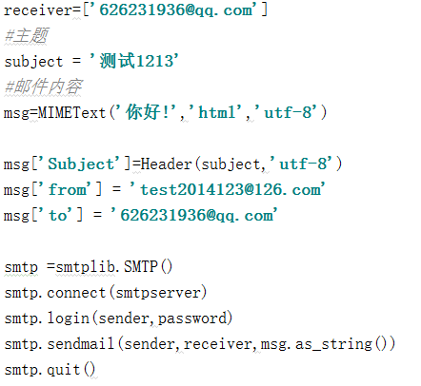
实现邮件发送的功能
Notes:
123QWE，注意 标题必须是subject = ‘测试‘ ,如果是单词就会报错

Slide 56
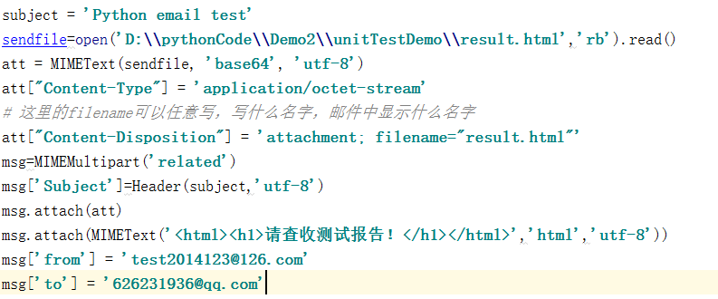
实现邮件发送的功能（附件）

Slide 57
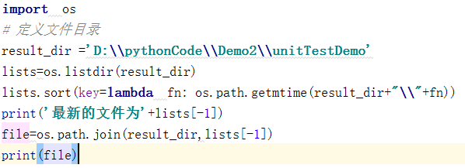
查找最新的测试报告 find_file.py

Slide 58
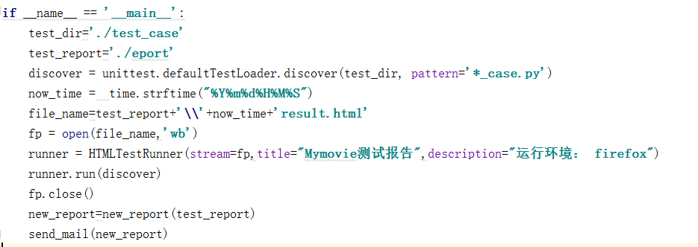
整合自动发送邮件的功能

Slide 59
本章大纲
15.1 环境搭建
15.2 Selenium常用API
15.3 Unittest单元测试框架
15.4 Page Object设计模式

Slide 60
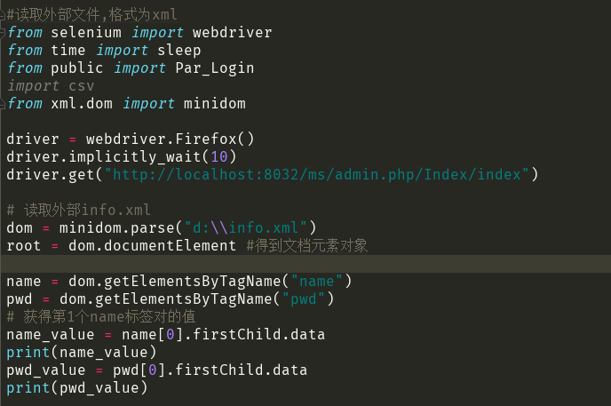
PO模式
代码在随着进一步新增测试用例的情况会有以下几个问题：
易读性，一连串的find element会显得杂乱无章
可扩展不好：用例孤立，难以扩展
可复用性：无公共方法，很那复用
可维护性：一旦页面元素变化，需要维护修改大量的用例

Slide 61
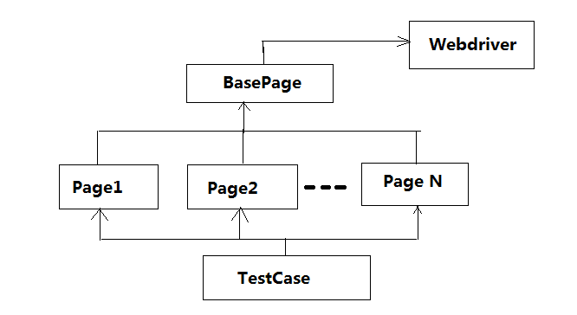
Page Object
Page Object模式是一种自动化测试设计模式，将页面定位和业务操作分开，分离测试对象（元素对象）和测试脚本（用例脚本），提高用例的可维护性。

Slide 62
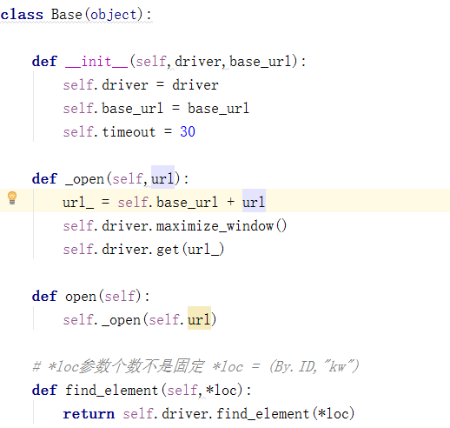
Page Object

Slide 63
补充
def foo(*a): print(a) foo([1,2,3])
“*”表示这个参数是一个元组参数
“**”表示这个字典参数

Slide 64
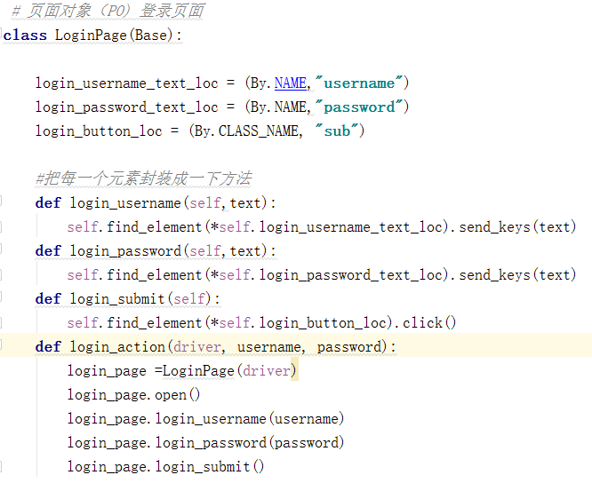
Page Object

Slide 65
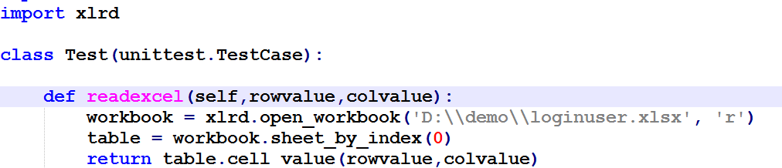
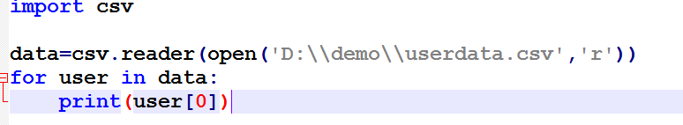
数据驱动模式

